Slide 1


Réunion promotion Grande Armée
13 mai 2017

Slide 2
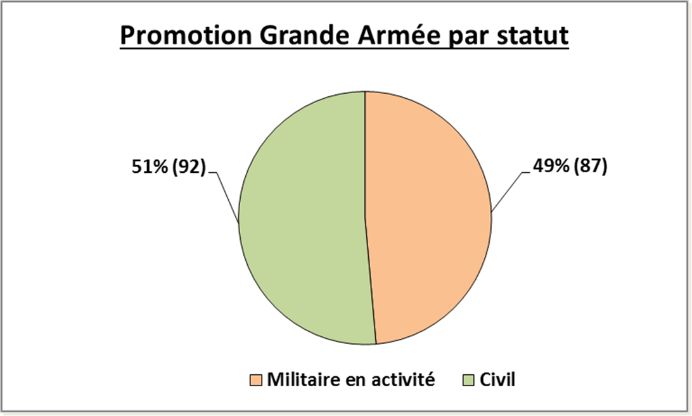

Slide 3
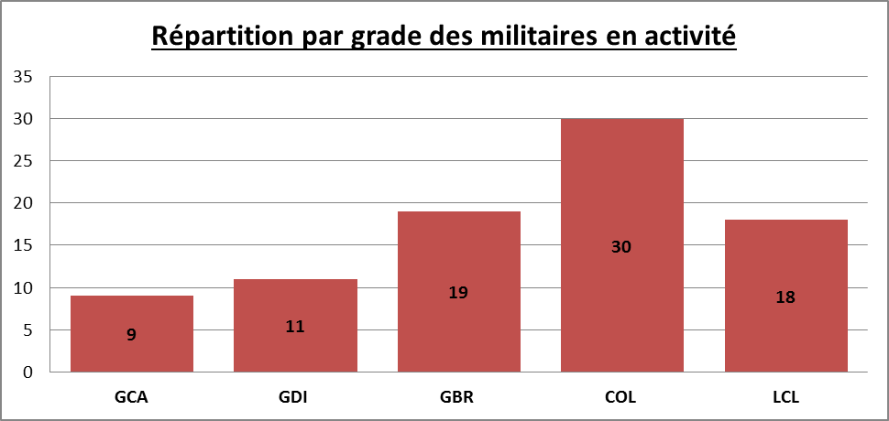
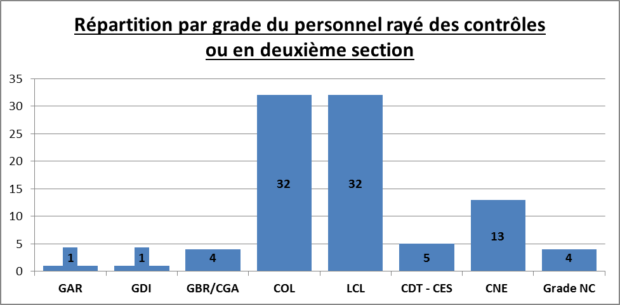

Slide 4
Ave Grognards !
Avant retrouvaille avec vous vieilles canailles
J’avais besoin de mettre certaine pagaille,
Pour préchauffer salle et égayer matinée
Qui s’annonce sérieuse, un tantinet affairée.
Systus à une voix près, moins d’une heure,
Je salue Louis qui l’est depuis avec bonheur.
Plus que p’tits cos, je viens voir des frères,
Issus de saint Cyr, notre même maison mère.
Retrouver ces idéaux qui nous animaient
De servir notre France aimée et partagée,
Dans des visions diverses mais communes,
Pour contribuer que notre patrie soit une.
Trente-cinq années ont passé ou presque,
Aujourd’hui chacun a dessiné sa fresque.
Tous n’ont pas été logés à même enseigne,
Mais chacun a travaillé, payé de ses peines.
Nous avons vu la fin de la catholaïcité,
Qui fut terreau en France, de fraternité.
L’égalité des diversités ébranle la liberté.
Plus que jamais, il faut bonnes volontés,
Olivier de Durat
Mettant leurs égos au service des égaux,
Du bien commun et de tous les filliots.
Car mieux et plus que le seul intérêt général,
Le bien commun se soucie surtout du collatéral.
Partout la préférence des faibles ou des fragiles,
Interdit le chaos¹ en campagne comme en ville.
Au nom du bonheur, l’intérêt naturel de la France
Commande de donner au monde de l’Espérance.
La grande muette s’est tue. Elle voit le pire.
Elle sait. Or ses principes commandent d’agir.
C’est difficile. Contraire à sa vision de loyauté,
Si aux princes plus qu’aux peuples, elle est dévouée.
Le XXIème siècle ne sera pas spirituel !
Mais guerrier², politique puis spirituel !
Notre génération a connu des victoires.
Pour qui furent-elles visions d’espoir ?
La Paix est de loin le plus grand des biens³,
Pour n’être pas laissée qu’aux politiciens.
La France s’engage sur tous les continents.
Elle accueille d’eux, agissant tel un aimant.

Slide 5
Ses racines (JC et GR⁴⁾ sont profondes, millénaires,
Ses trois lignes (RER⁵) sont au moins bi-séculaires.
N’ayons pas peur. Du nouveau et des nouveaux.
Si comme à Cyr, on les met au creuset⁶ des filliots.
Gardons d’eux, leur meilleur
Donnons de nous, notre meilleur.
Croyons en leur attirance pour la France,
Terre d’amour, qui assimile différences.
Unité ! Unité ! Unité !
Et si ce mot vous déplait,
N’oubliez pas s’il vous plait :
Que le lion⁷ qui se défait du rat,
Se révèle moins félin que fat⁸.
Et j’en profite puisque je parle,
Pour un grand merci à Jean-Charles.
(Je sais la rime est facile. Mais méritée !)
Olivier de Durat,
« Peux ronger maille. »
Comme sait tout troubadour :
Le bon Dieu est humour.
Ave Grognards !
Olivier de Durat
¹ Le chaos n’est jamais un cadeau, ici ou ailleurs.
² Le processus est clairement engagé.
³ pour un pays, une patrie, une nation
⁴ JC et GR judéo-chrétiennes et gréco-romaines.
⁵ RER Royauté Empire République
⁶ « Ils s’instruisent pour vaincre. » : oui, et d’abord pour se vaincre soit même, tuer le vieil homme et laisser s’épanouir le nouveau. Enfin, moi, c’est ce que j’en dis.
⁷ pour Thierry, le breton onusien
⁸ fin alternative mais réelle de Sieur Jean.

Slide 6
